Slide 1
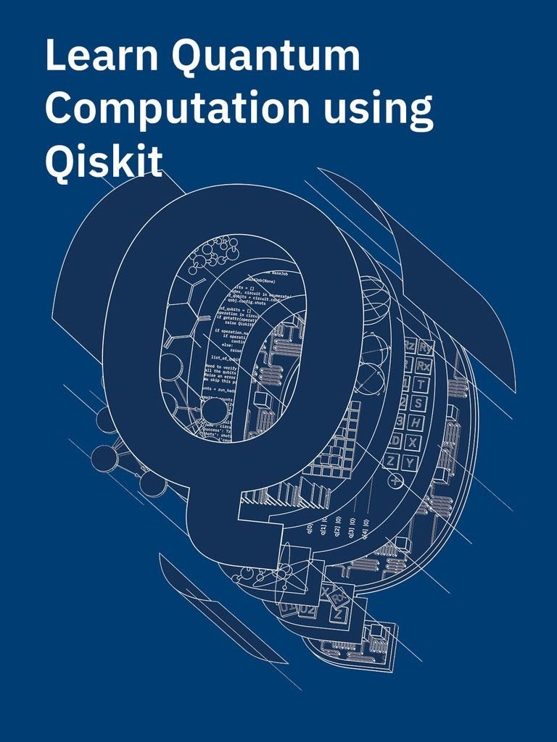

Qiskit
Hands-on-lab
Computación Cuántica en Madrid

Slide 2
Introducción
01
Introducción
02
Introducción
Introducción
TABLE OF CONTENTS
04
03
Manos a la obra
05
Unidad mínima de información
¿Cómo funciona un ordenador?
Algoritmos
Problemas

Slide 3
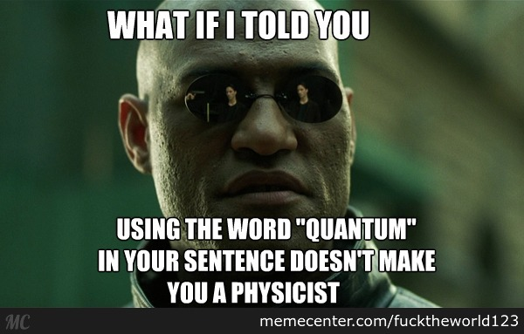
Disclaimer
No somos físicos … ;)

Slide 4
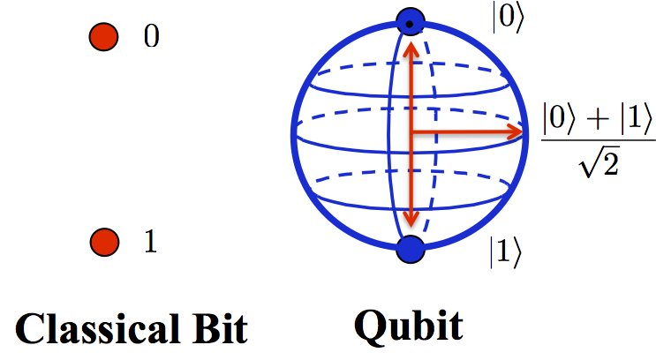
Introducción
Unidad mínima de información
En los ordenadores clásicos la información es codificada en bits; y cada bit puede tomar dos posibles valores,
0 o 1.
En los ordenadores cuánticos la información es codificada en qubits; cada qubit puede tomar un valor 0, 1 o una
superposición cuántica de 0 y 1; una combinación de los dos valores en cualquier proporción.
Notes:
Computación clásica versus computación cuántica
En la computación clásica, la unidad mínima de información es el bit (binary digit) que puede tomar el valor de 0 o 1.
En la computación cuántica, la unidad mínima de información es el qubit, que puede tomar el valor de 0 o 1 o una superposición cuántica de 0 y 1

Slide 5
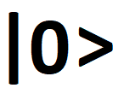


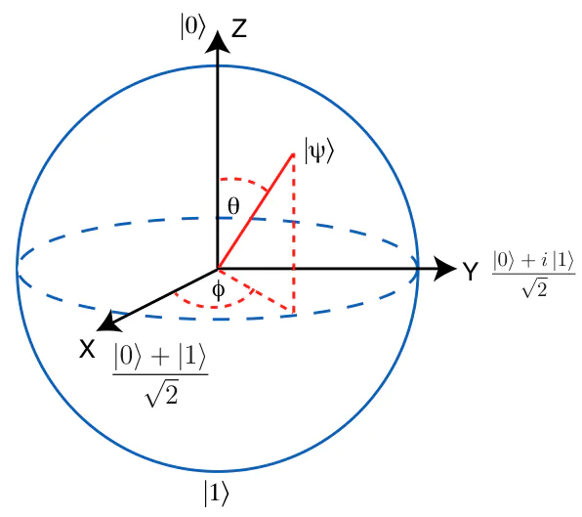



Introducción Unidad mínima de información
Un qubit es sistema cuántico de dos niveles cuyos dos estados básicos se escriben como y
Un qubit se representa geométricamente mediante un punto sobre la Esfera de Bloch.
y números complejos
Donde
En el eje Z tendríamos los valores y
En el eje X marcaríamos los estados positivo o negativo: o
En el eje Y encontraríamos la parte imaginaria: o
Notes:
En mecánica cuántica, la esfera de Bloch es una representación geométrica del espacio de estados puros de un sistema cuántico de dos niveles.
Un qubit se puede representar como una combinación lineal de los estados |0> y |1> … es decir |Ψ> = α |0> + β |1>
El punto de coordenadas cartesianas (0,0,1) corresponde al autovector con autovalor positivo de la matriz de Pauli, mientras que el punto opuesto (0,0,-1) corresponde al autovector con autovalor negativo.

Slide 6
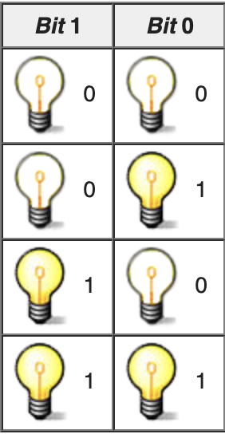

Introducción
Unidad mínima de información
0 1
a₁ 0 0
a₂ 0 1
a₃ 1 0
a₄ 1 1
Número complejo
Notes:
El estado de un ordenador clásico de dos bits, podría ser
00
01
10
11
El estado sería una sola de esas combinaciones en particular.
El estado de un ordenador cuántico de dos qubits es una combinación de todas las posibles combinaciones de dos 1s y 0s … con un coeficiente
Es decir a1*00+a2*01+a3*10+a4*11
Cada uno de los a sub algo es una combinación que nos dice cada cuanto de cada para 0 1 se componen
La cantidad de información que contiene un ordenador cuántico tiene tamaño de 2 elevado a N
Esto implica que un ordenador cuántico pueda realizar muchos más cálculos simultáneamente: un sistema con N qubits podría ejecutar 2N cálculos en paralelo.

Slide 7
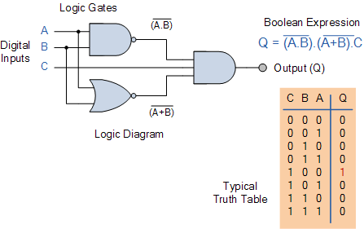
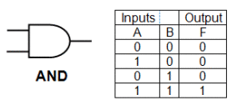
Introducción
¿Cómo funciona un ordenador?
Un ordenador funciona mediante cambios de estado, para pasar de un estado a otro se utilizan operaciones lógicas sobre los bits del estado. Estas operaciones se realizan mediante puertas lógicas.
Los algoritmos son encadenaciones de estas puertas.
Notes:
Un ordenador funciona mediante cambios de estado, para pasar de un estado a otro se utilizan operaciones lógicas sobre los bits del estado. Estas operaciones se realizan mediante puertas lógicas.
Los bits que definen el estado en el que ya está el ordenador.
Para pasar de un estado del ordenador a otro, lo que hacemos es usar una operación lógica sobre los bits que definen el estado en el que ya está el ordenador.
Estas operaciones se llaman puertas lógicas … uniendo muchas de esas operaciones lógicas … formamos un algoritmo …

Slide 8
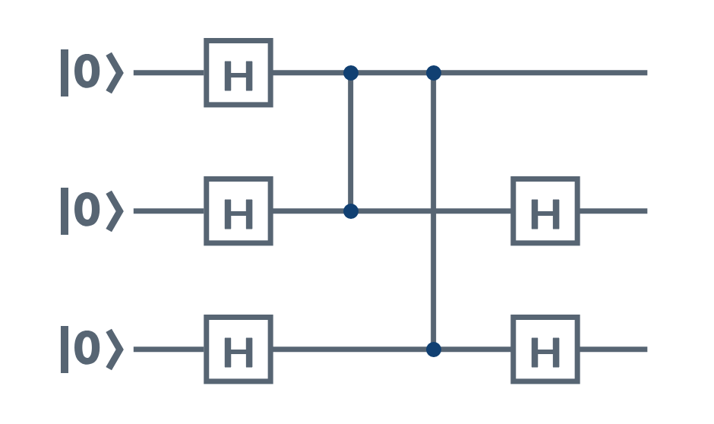
Introducción ¿Cómo funciona un ordenador?
Circuitos cuánticos
Un circuito cuántico es una serie secuencial de transformaciones cuánticas sobre un registro cuántico.
Estas transformaciones cuánticas son representadas como puertas cuánticas.
Las entradas son generalmente estados de base computacional (todos a menos que se indique lo contrario)
Los diagramas de circuitos cuánticos se dibujan con el tiempo en dirección de izquierda a derecha, con puertas cuánticas que cruzan uno o más "cables" (qubits) según corresponda.
Puertas cuánticas: https://quantum-computing.ibm.com/support/guides/gate-overview
Notes:
En el ordenador cuántico pasa lo mismo.
Vamos pasando del estado de un ordenador cuántico a través de operaciones puertas cuánticas … hay varias
Se encadenan las puertas cuánticas para formar algoritmos que llevan al ordenador a un estado que da la solución

Slide 9
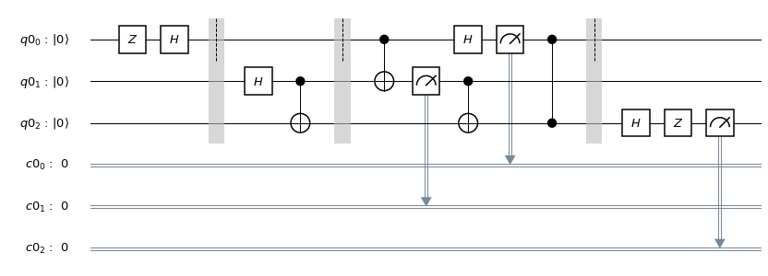
Introducción
¿Cómo funciona un ordenador?
Cualquier conjunto completo de puertas lógicas clásicas sobre un ordenador clásico puede construirse sobre un conjunto de puertas cuánticas sobre un ordenador cuántico
Notes:
Esto quiere decir que un ordenador cuántico puede hacer lo mismo que un ordenador clásico y más.

Slide 10
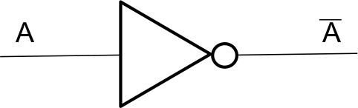
Introducción
¿Cómo funciona un ordenador?
Puerta NOT
INPUT A | OUTPUT NOT A
0 | 1
1 | 0

Slide 11

Introducción
¿Cómo funciona un ordenador?
Puerta X
La puerta Pauli X tiene la propiedad de cambiar el estado | 0⟩ a | 1⟩
y viceversa.
INPUT | OUTPUT
0 | 1
1 | 0
https://quantum-computing.ibm.com/support/guides/gate-overview

Slide 12
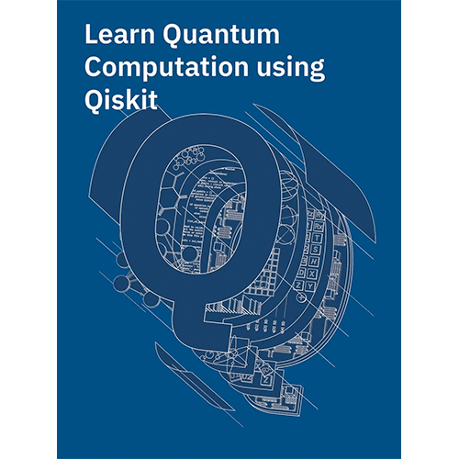
Introducción
Qiskit Textbook
https://qiskit.org/textbook/preface.html

Slide 13
Problemas
La teoría de la complejidad estudia cómo crece el coste computacional, principalmente en memoria y tiempo, de resolver un problema determinado en relación a como crece el tamaño de la entrada a ese problema.
P – problemas que una Máquina de Turing Determinista puede resolver en un tiempo polinómico.
NP – problemas que una Máquina de Turing No Determista puede resolver en un tiempo polinómico.
NP Completo – si es (i) NP, (ii) todos los demás problemas NP se pueden reducir a él en tiempo polinómico.
Notes:
http://ocw.uc3m.es/ingenieria-informatica/teoria-de-automatas-y-lenguajes-formales/material-de-clase-1/tema-8-complejidad-computacional

Slide 14
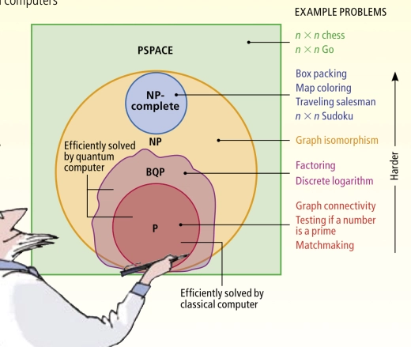
Problemas
https://blog.acolyer.org/2018/02/02/polynomial-time-algorithms-for-prime-factorization-and-discrete-logarithms-on-a-quantum-computer/
Notes:
https://blog.acolyer.org/2018/02/02/polynomial-time-algorithms-for-prime-factorization-and-discrete-logarithms-on-a-quantum-computer/

Slide 15
Algoritmos
Deutsch-Josza¹ → primer algoritmo cuántico que tiene mejor performance que su análogo clásico.
Grover² → Algoritmo de búsqueda en una secuencia no ordenada de datos con N componentes.
1 https://es.wikipedia.org/wiki/Algoritmo_de_Deutsch-Jozsa
2 https://es.wikipedia.org/wiki/Algoritmo_de_Grover

Slide 16
Manos a la obra

Slide 17

NO Instalación
https://quantum-computing.ibm.com/jupyter

Slide 18

Instalación
Instalar Conda / python (Si estás en windows conda es más recomendable)
Crear un entorno virtual usando la terminal (Si estás en windows usar la terminal de conda)
conda create -n name_of_my_env python=3.7 / python -m venv name_of_my_env
Activar el entorno virtual
source activate name_of_my_env
Instalar el paquete de qiskit
pip3 install qiskit
Instalar la dependencia de qiskit para visualización
pip install qiskit-terra[visualization]
Si solo has instalado python, es necesario que instales jupyter
pip3 install jupyter
https://qiskit.org/documentation/install.html

Slide 19

Obtener Key para ejecución real
https://quantum-computing.ibm.com/login
Nombre del sistema | qubits
ibmq_16_melbourne | 15
ibmq_ourense | 5
ibmq_vigo | 5
ibmq_london | 5
ibmq_burlington | 5
ibmq_essex | 5
ibmq_armonk | 5
Ibmq_5_yorktown - ibmqx2 | 5
ibmq_qasm_simulator | hasta 32

Slide 20
Código y Slides
https://github.com/Morcu/Qiskit_Hands-on-lab

